Slide 1
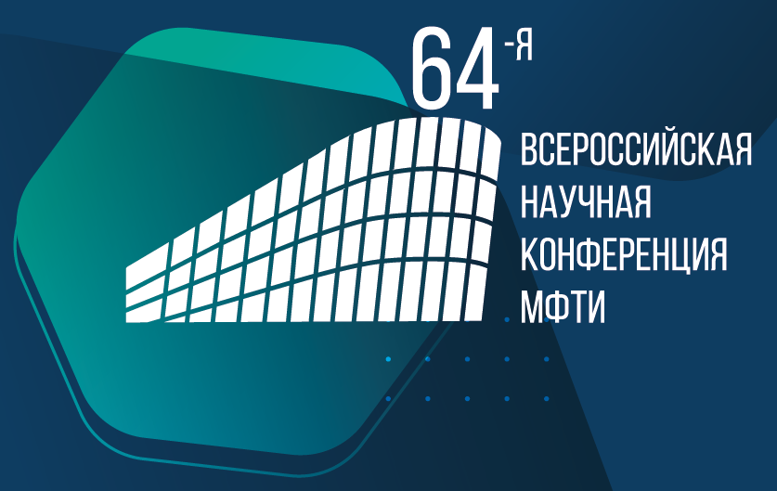
Управление движением космического аппарата-робота в задаче сборки космической станции на околоземной орбите
Владислав Орлов, Данил Иванов 3 декабря 2021

Slide 2
Содержание
Введение
Постановка задачи
Уравнения движения
Метод пристрелки
Пример моделирования
Заключение

Slide 3
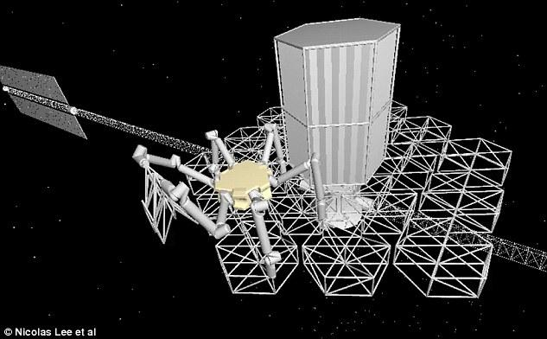
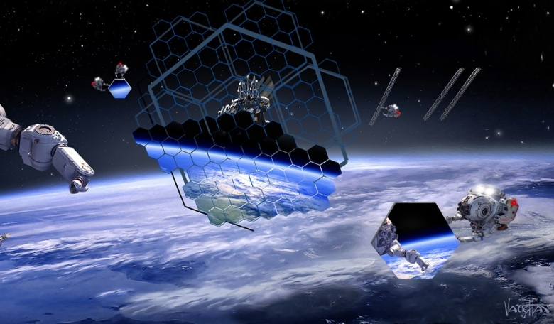
Построение крупных станций
Необходимость увеличения количества модулей
Необходимость каркасной сборки

Slide 4
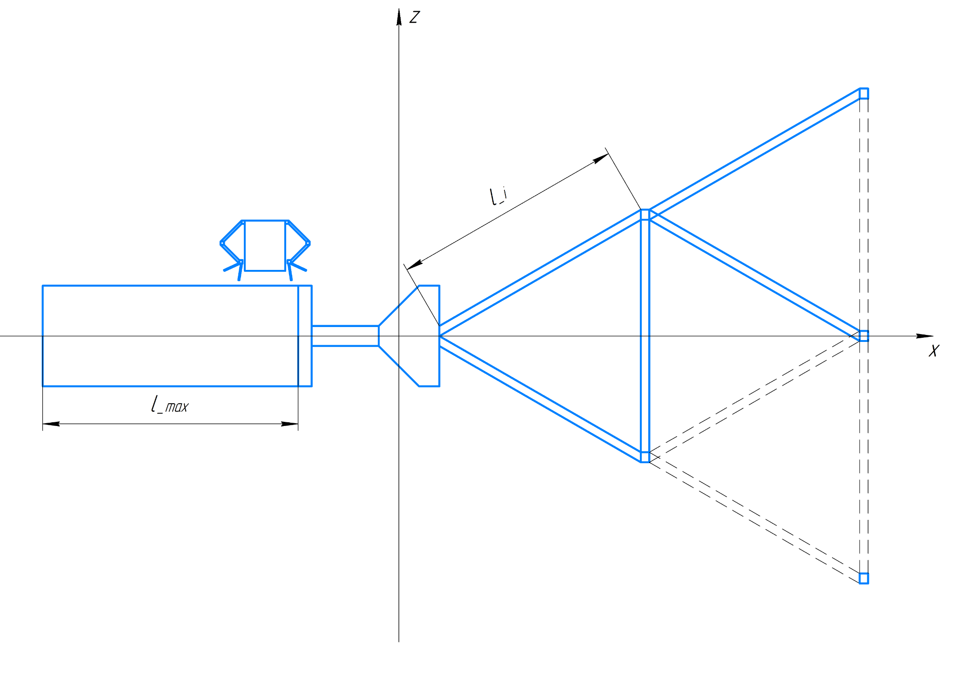
Постановка задачи
Ферма - скелет
Аппарат с манипуляторами
Грузовой отсек
Построение конструкции осуществляется аппаратом, отталкивающийся со скоростью dῡ от конструкции для доставки и закрепления стержня.

Slide 5
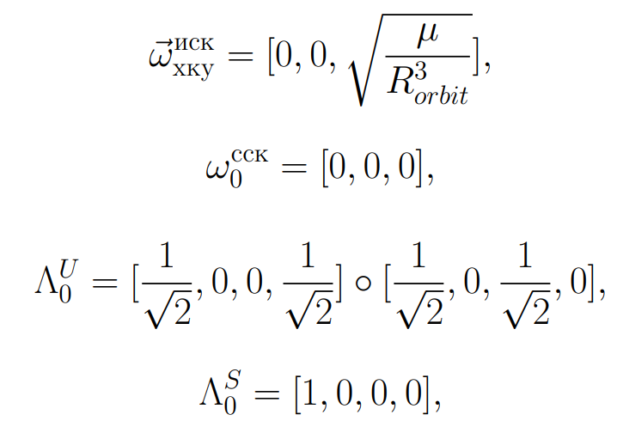
Постановка задачи
Рассматривается движение в орбитальной системе координат: поступательное для аппарат и конструкции и вращательное для конструкции. Рассматривается плоское движение и одноосное вращение
Начальные условия (справа)
Конечное положение зависит от dῡ и от T.

Slide 6
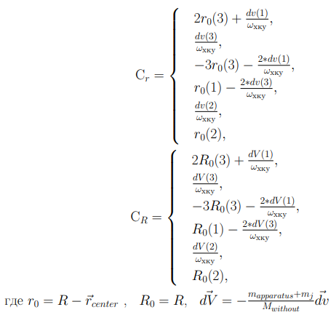
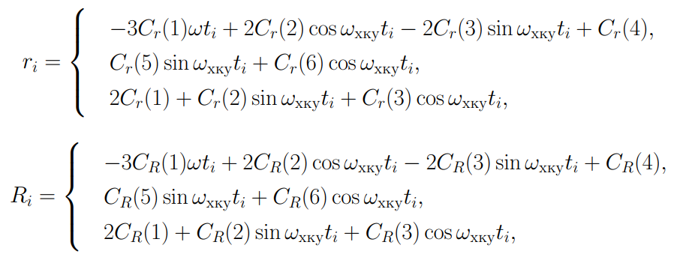
Уравнения движения
Поступательное движение
Однозначное движение от начальных условий и dῡ
Уравнения Хилла-Клохесси-Уилтшира

Slide 7
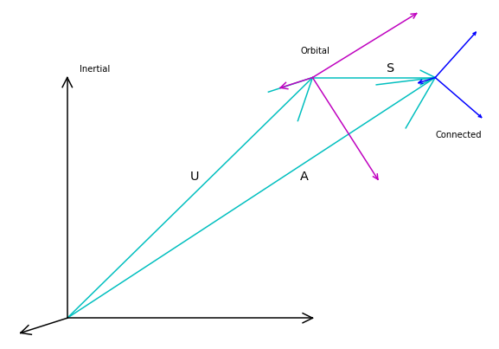
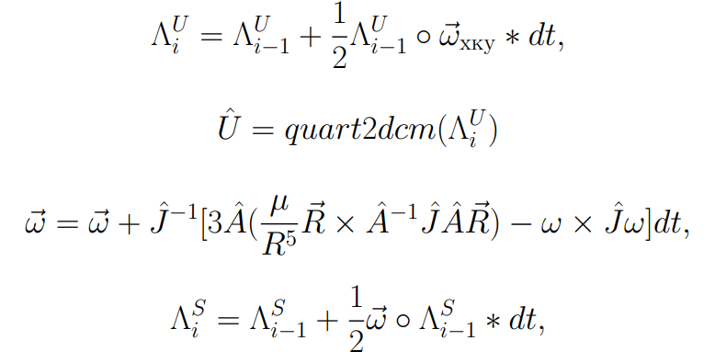
Угловое движение
Вращение

Slide 8
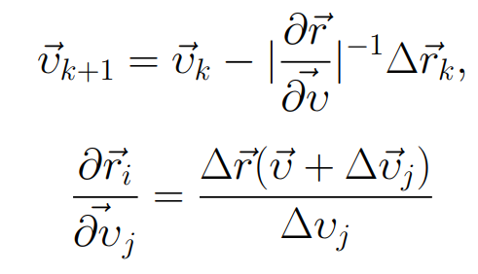
Решение задачи прыжка
Невязка конечного положения аппарата
Задание времени полета T
Методом пристрелки нахождение необходимой скорости отталкивания через через численное решение углового движения
Проверка на нестолкновение с конструкцией для данного T
Поиск оптимального T

Slide 9
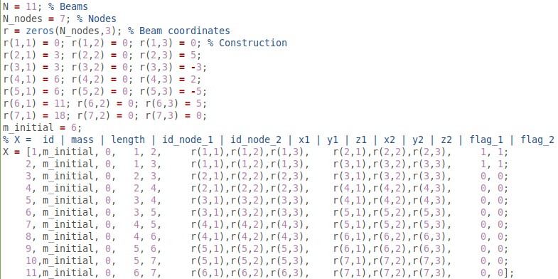
Параметры системы
Масса компонент
Тензор (расчёт через разбиение стержней на dm)
Структура, задаваемая информационной таблицей

Slide 10
Предварительное моделирование
N = 1
N = 5
N = 10
(rate = 1)
(перелёт 20 мин)

Slide 11
Предварительное моделирование
Доставка балки
Скачок ко второму креплению
Скачок к грузовому отсеку

Slide 12
Дальнейшие планы
Добавление предотвращения столкновения
Рассмотрение “удобных” случаев 3D движения
Введение нескольких аппаратов
Расчет погрешностей прыжков

Slide 13
Заключение
Предложено управление движением аппарата для сборки космической станции на основе фермы с использованием импульсного отталкивания.
Проведено численное моделирование плоского движения для демонстрации предложенной схемы управления.
В дальнейшем требуется рассмотреть более общие случаи движения и провести параметрический анализ характеристик управляемого движения

Slide 14
Спасибо за внимание

